Slide 1

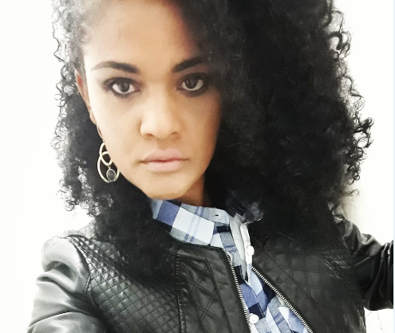
PREFEITURA MUNICIPAL DE AREIA BRANCA
SECRETARIA MUNICIPAL DE EDUCAÇÃO
TEMA: MATERIAL LÚDICO E A APRENDIZAGEM
Tipo: Oficina
Data: 24/07/2020
Horário: 18h às 19h
Público-alvo: Rede municipal de Areia Branca
Link: meet.google.com/bau-tasp-hsn
Profa. Ms. Viviane Vieira Santos Matos

Slide 2
PREFEITURA MUNICIPAL DE AREIA BRANCA
SECRETARIA MUNICIPAL DE EDUCAÇÃO
TEMA: A UTILIZAÇÃO DE MATERIAL RECICLÁVEL PARA TRABALHAR A RAZÃO LÓGICA
Tipo: Oficina
Data: 24/07/2020
Horário: 19:05 às 20:05
Público-alvo: Rede municipal de Areia Branca
Link: meet.google.com/bau-tasp-hsn
Profa. Ms. Viviane Vieira Santos Matos

Slide 3
PREFEITURA MUNICIPAL DE AREIA BRANCA
SECRETARIA MUNICIPAL DE EDUCAÇÃO
TEMA: DESENVOLVENDO A PSICOMOTRICIDADE E A APRENDIZAGEM
Tipo: Oficina
Data: 24/07/2020
Horário: 20:10 às 21:10
Público-alvo: Rede municipal de Areia Branca
Link: meet.google.com/bau-tasp-hsn
Profa. Ms. Viviane Vieira Santos Matos

Slide 4
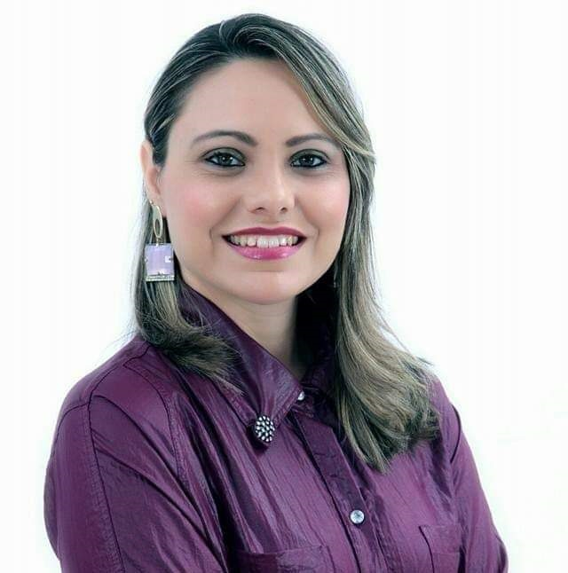
PREFEITURA MUNICIPAL DE AREIA BRANCA
SECRETARIA MUNICIPAL DE EDUCAÇÃO
TEMA: ENTRE JOGOS E BRINCADEIRAS: A IMPORTÂNCIA DA PSICOMOTRICIDADE
Tipo: Oficina
Data: 27/07/2020
Horário: 08:15 às 10:20
Público-alvo: Rede municipal de Areia Branca
Link: meet.google.com/mst-oqfy-bht
Profa. Dra. Patrícia Silva

Slide 5
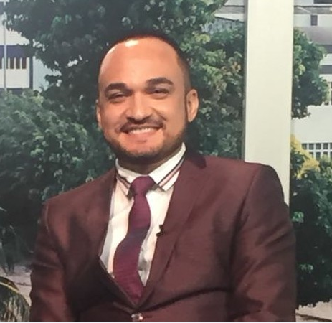
PREFEITURA MUNICIPAL DE AREIA BRANCA
SECRETARIA MUNICIPAL DE EDUCAÇÃO
TEMA: OLHARES MULTIFACETADOS
DO PROFESSOR NO MUNDO VIRTUAL
Tipo: Oficina
Data: 27/07/2020
Horário: 14:35 às 15:35
Público-alvo: Rede municipal de Areia Branca
Link: meet.google.com/cjw-vdpj-zat
Prof. Ms. Márcio Fidelis

Slide 6
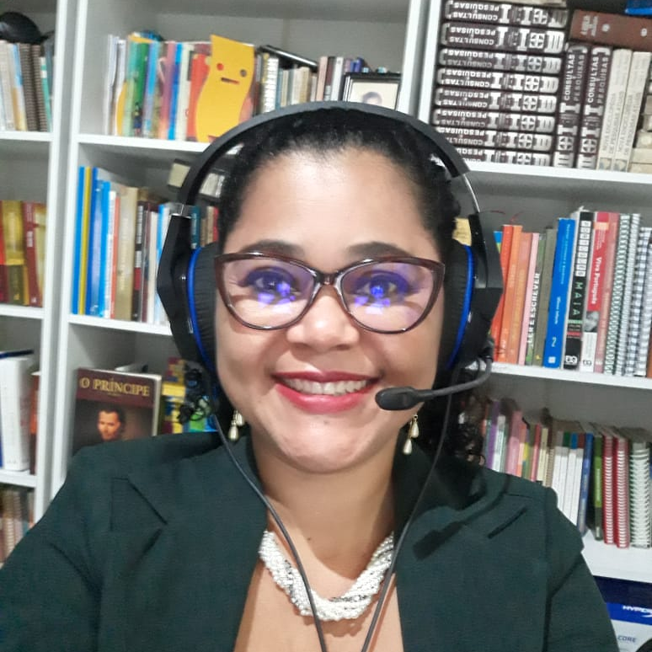
PREFEITURA MUNICIPAL DE AREIA BRANCA
SECRETARIA MUNICIPAL DE EDUCAÇÃO
TEMA: COMUNICAÇÃO EDUCACIONAL AFETIVA
EM TEMPO DE PANDEMIA
Tipo: Oficina
Data: 31/07/2020
Horário: 08:15 às 09:15
Público-alvo: Rede municipal de Areia Branca
Link: meet.google.com/znh-ubvr-tva
Profa. Ma. Kathia Cilene

Slide 7
PREFEITURA MUNICIPAL DE AREIA BRANCA
SECRETARIA MUNICIPAL DE EDUCAÇÃO
TEMA: USO DO PORTFÓLIO COMO
MÉTODO DE AVALIAÇÃO
Tipo: Oficina
Data: 31/07/2020
Horário: 09:20 às 10:20
Público-alvo: Rede municipal de Areia Branca
Link: meet.google.com/znh-ubvr-tva
Profa. Ma. Kathia Cilene

